Slide 1
Србија на путу ка независности

Slide 2
После убиства кнеза Михаила 1868. године пошто он није имао законитих потомака, одлучено је да власт преузме његов синовац Милан Обреновић (1868-1889)
Када је наследио престо Милан је био малолетан
формирано је трочлано намесништво, које је све до 1872. године обављало његову дужност

Slide 3
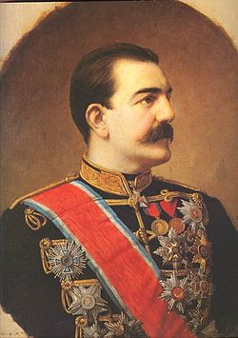
Кнез Милан Обреновић

Slide 4
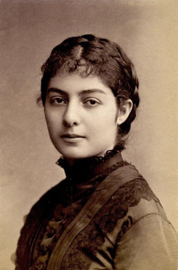
Кнегиња Наталија Обреновић

Slide 5
најважнија тековина намесничког режима било је доношење новог устава 1869. године
устав је обезбеђивао народу извесна грађанска и политичка права, а Народна скупштина је контролисала кнежеву власт
1872 године Милан постаје пунолетан и преузима власт

Slide 6
Устанком Срба у Босни и Херцеговини против турске власти, отворено је Источно питање
Устанак је избио 1875.године (Невесињска пушка) и послужио је као повод да Србија и Црна Гора објаве рат Турској
1877.године Русија улази у рат против Турске

Slide 7
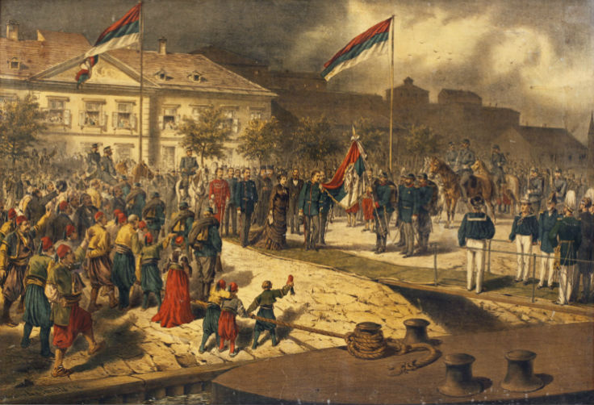
Полазак кнеза Милана у рат

Slide 8
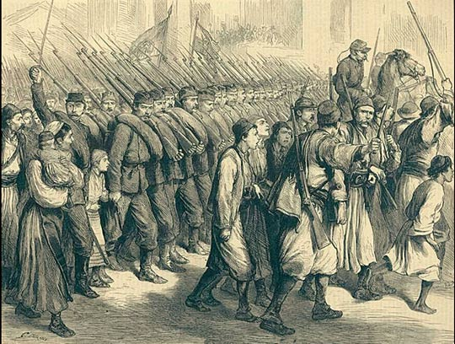
Српско-руски марш

Slide 9
Српско-турски ратови (1876-1878) завршени су успешно по Србе
Ослобођен је велики број градова: Ниш, Пирот, Лесковац, Прокупље, Врање, Бела Паланка
1878.године Русија потписује примирије са Турском
Мировни уговор потписан је у Сан Стефану 3. марта 1878. године

Slide 10
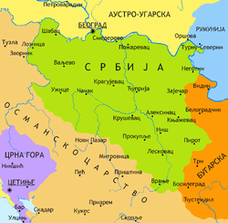
Србија 1878.године

Slide 11
Овим миром Русија је наметнула тешке услове Турској, и проширила свој утицај на Балкану
Јачању Русије супротставиле су се остале велике силе, које су захтевале склапање новог уговора
Тако је од 13 јуна- 13 јула 1878. одржан Берлински конгрес на коме је делимично решено Источно питање

Slide 12
Србија добија независност као и територијално проширење
У састав Србије улазе Нишки, Пиротски, Врањски и Топлички округ
Србија је постала слободна и независна држава, а њена територија проширена је за око једну трећину

Slide 13
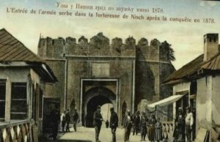
Ниш после ослобођења

